Slide 1
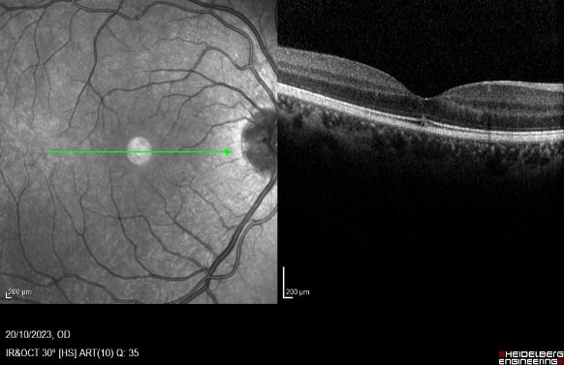
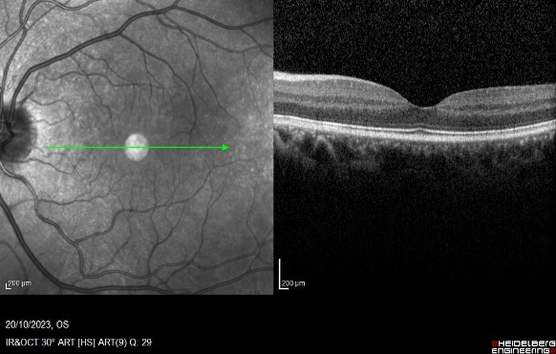
Maculopatia solar após observação direta de eclipse solar anular em Outubro de 2023: Relato de Caso
Natália Queiroz Souza dos Santos¹, Arthur Saraiva de Queiroz, Laura Vieira Silva, Luanna Arruda Lemos, Suzane Cristina de Lima Filgueira, Luciana de Sá Quirino Makarczy
Hospital de Base do Distrito Federal (HBDF)
INTRODUÇÃO
Ao longo de mais de mil anos, o Sol e seus eventos, notavelmente o eclipse solar, têm exercido um fascínio duradouro sobre a humanidade. Entretanto, a observação direta desses fenômenos pode desencadear uma patologia ocular conhecida como maculopatia solar ou actínica. As manifestações clínicas dessa condição surgem algumas horas após a exposição à energia luminosa, com possibilidade de recuperação total ou parcial ao longo de um período que abrange de 3 a 8 meses. A restauração anatômica e a acuidade visual final estão intrinsecamente relacionadas à extensão da exposição solar e à condição visual inicial do indivíduo.
MÉTODOS
Este estudo consiste em um relato de caso de maculopatia solar, decorrente da observação direta do eclipse solar anular ocorrido em 14 de outubro de 2023, diagnosticado no pronto socorro de oftalmologia de um hospital de referência no Distrito Federal.
RESULTADOS
Um paciente do sexo masculino, com 28 anos de idade, procurou o pronto socorro de oftalmologia do Hospital de Base do Distrito Federal, queixando-se de redução da acuidade visual e metamorfopsia no olho direito após observação direta, sem proteção, do eclipse solar por aproximadamente 1 minuto, ocorrido há 1 dia. O exame oftalmológico revelou acuidade visual corrigida de 20/40 no olho direito e 20/20 no olho esquerdo. A biomicroscopia de segmento anterior não indicou alterações, enquanto a fundoscopia evidenciou um ponto amarelado ocupando a área foveal à direita. A tomografia de coerência óptica (OCT) revelou discreta hiperrefletividade arqueada nas camadas internas da retina, estendendo-se até a membrana limitante externa. A partir da zona mióide, a refletividade tornou-se mais significativa até a zona de interdigitação. O OCT também evidenciou discreta disrupção localizada na zona elipsóide, na região de segmentos externos dos fotorreceptores e na zona de interdigitação.
Testes de campo visual central e visão de cores permaneceram dentro dos limites da normalidade. O paciente foi prontamente encaminhado ao ambulatório de Retina, e após 3 meses de acompanhamento, apresentou acuidade visual de 20/20 em ambos os olhos.
CONCLUSÕES
O relato deste caso evidencia alterações maculares precoces associadas ao dano fotoquímico, indicando áreas hiperrefletivas como biomarcadores de um mecanismo inflamatório subjacente. A integridade da membrana limitante externa e a discreta disrupção observada na zona elipsóide sugerem um prognóstico excelente, indicando a preservação do núcleo dos fotorreceptores.
Imagem 1: OCT do olho direito
Imagem 2: OCT do olho esquerdo
REFERÊNCIAS BIBLIOGRÁFICAS
FRANCO, Melina et al. Evaluación de la retina en pacientes con maculopatía secundaria a eclipse solar. Oftalmología Clínica y Experimental, v. 15, n. 3, 2022.
SUZUKIM, Cássia Regina et al. Maculopatia solar-Relato de seis casos. Arquivos Brasileiros de Oftalmologia, v. 60, p. 16-23, 1997.

